Slide 1

MVCBr
POO sem deixar
de ser
RAD
amarildo lacerda
Storeware Team CEO
Apoio: WBA Gestão em Software

Slide 2
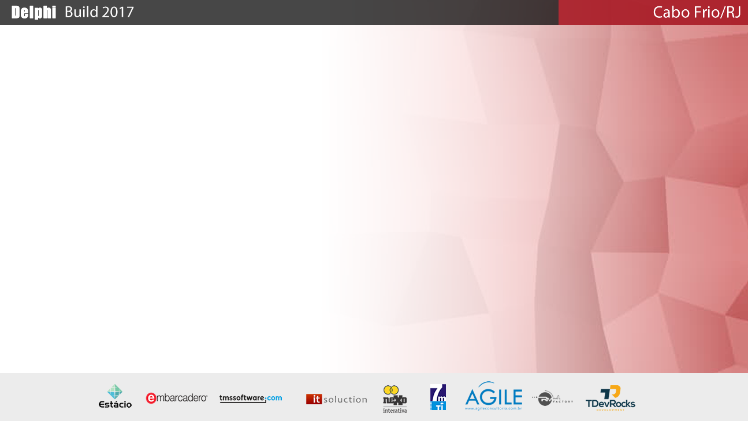
Onqueu tô?
Onqueu vô?

Slide 3
PQcqM

Slide 4
25% Governo
10% Despesas
15% Desenvolvimento
30% Manutenção
10% Retorno Investimento
10% Pesquisa

Slide 5
Para quem
Quanto custa
Como fazer
Quando ficará pronto
Manutenção

Slide 6
amarildo lacerda
blog: tireideletra.com.br
wbagestao.com.br
https://github.com/amarildolacerda/MVCBr

